Slide 1
Poznámky k obsahovému rámci státnic
(předmět Informační vzdělávání)
Informační vzdělávání
6. květen 2016

Slide 2
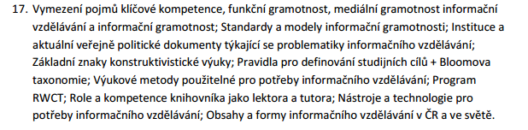
Státnicový okruh
+ Otázky prolínající se s jinými státnicovými tématy:
Čtenářská gramotnost v knihovnách
Významné instituce, konference a další platformy na podporu informační gramotnosti
SKIP, SDRUK, komise IVIG - charakteristika, osobnosti, náplň činnosti
Konkrétní projekty informačního vzdělávání v zahraničí a ČR – charakteristika, popis, význam
Osobnosti českého knihovnictví (a tedy i vzdělávání v knihovnách)
Granty v oblasti informační gramotnosti a informačního vzdělávání – charakteristika (VISK)
Časopisy + publikace k tématu knihovnictví, infověda a info vzdělávání + gramotnost

Slide 3
Projekty informačního vzdělávání a gramotností v knihovnách - výběr
Týden knihoven
Knihovnická dílna - setkání k aktuálním otázkám veřejných knihoven
Noc s Andersenem, Kde končí svět - akce podporující dětské čtenářství
Březen - měsíc čtenářů
Týden čtení
Světový den knihy a autorských práv
Den pro dětskou knihu
Biblioweb
Čtenářské kluby
…

Slide 4
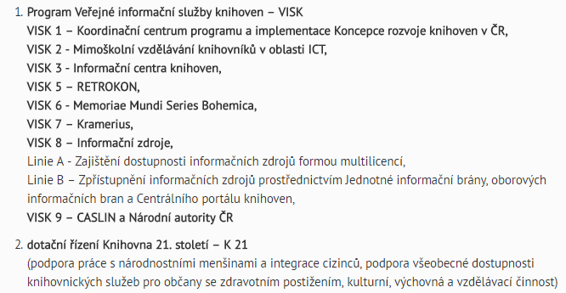
Grantová politika v informačním vzdělávání
Veřejné informační služby knihoven (VISK) - schválen usnesením vlády ČR ze dne 10. 4. 2000 č. 351 o Koncepci státní informační politiky ve vzdělávání
Cíl programu: inovace veřejných informačních služeb knihoven na bází informačních technologií (ICT)
  Ministerstvo kultury - http://visk.nkp.cz/

